Slide 1

Ветеран Великой Отечественной войны –
Черкасов Филимон Никифорович

Slide 2
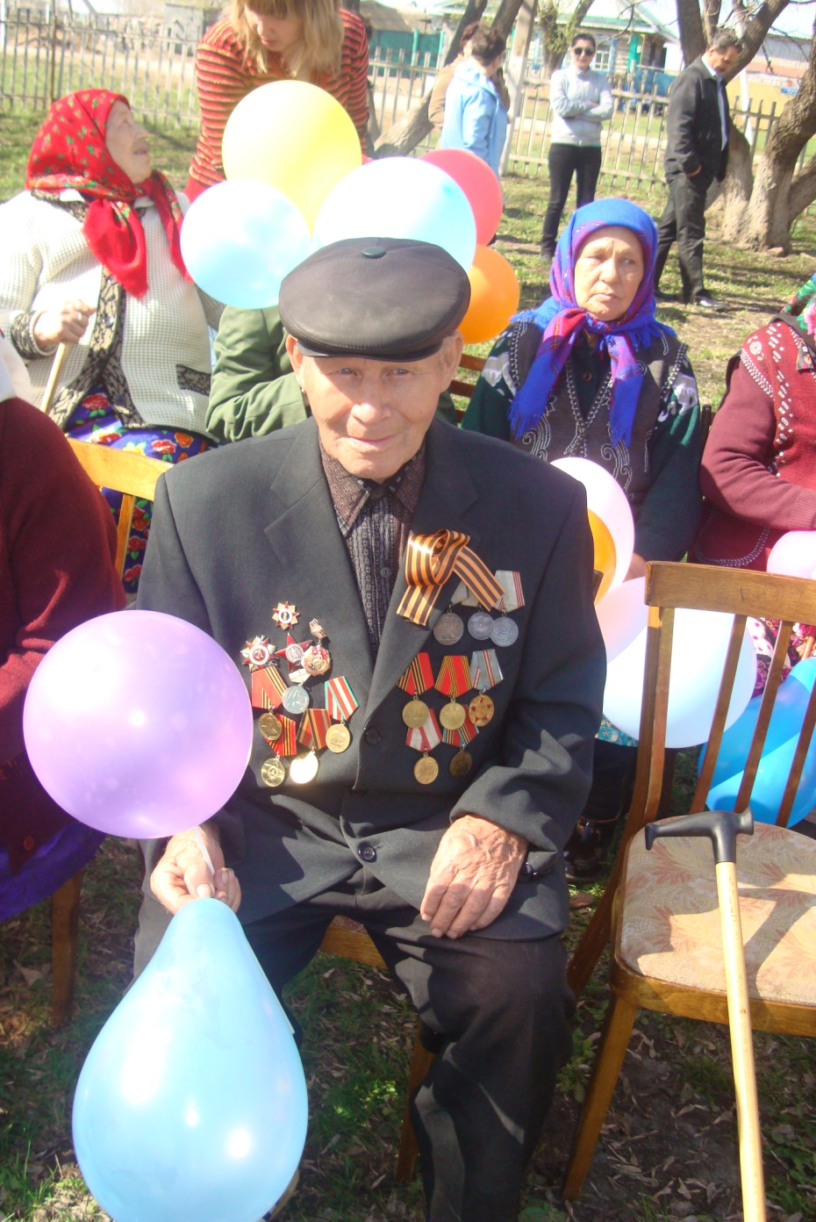
Филимон Никифорович родился 26 августа 1917 года. В 1942 году был призван в Красную Армию. Был в запасном полку. Первое боевое крещение принял в боях за город Смоленск. Был пулеметчиком. Здесь же был ранен. Во время одной разведки взял в плен немецкого солдата, который дал ценные сведения. В марте 1946 года вернулся домой. После получил II группу инвалидности. За храбрость и смелость награждён медалями « За отвагу», «за боевые заслуги».

Slide 3

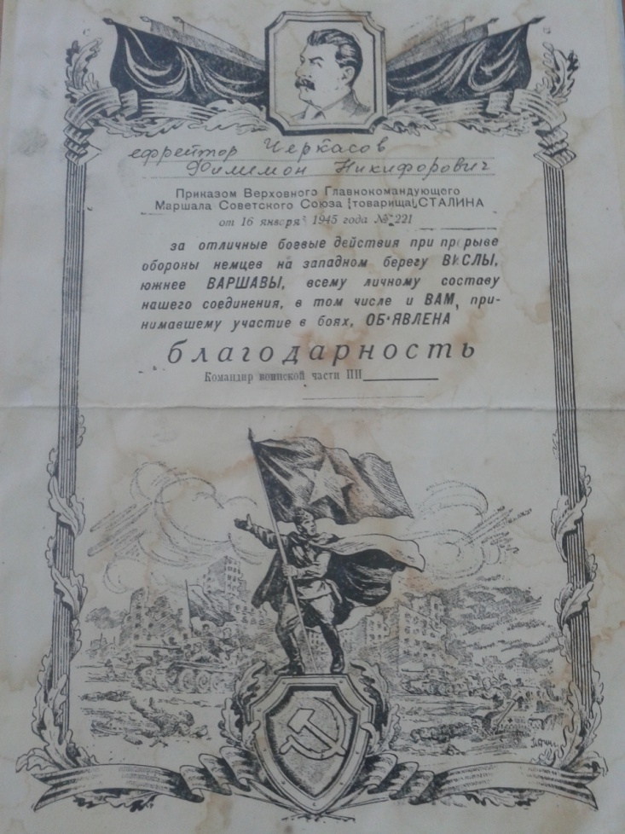
Ефрейтору Черкасову за отличные действия при прорыве обороны немцев на западном берегу Вислы, южнее Варшавы приказом Верховного главнокомандующего маршала Советского Союза Сталина
от16 января 1945 г
№ 221 объявлена благодарность

Slide 4

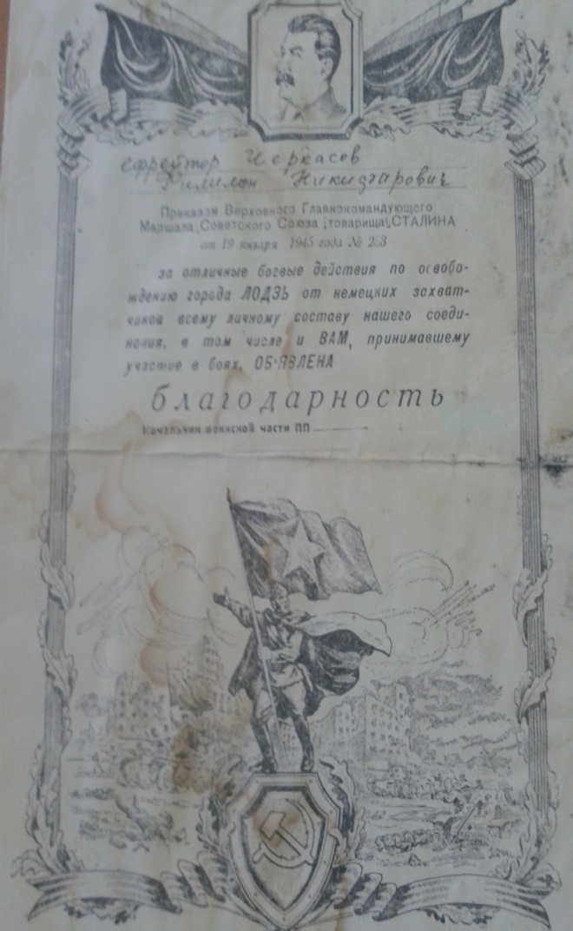
Ефрейтору Черкасову за отличные боевые действия при освобождении города Лодзь приказом Верховного главнокомандующего маршала Советского Союза Сталина от 19 января 1945 г № 253 объявлена благодарность

Slide 5
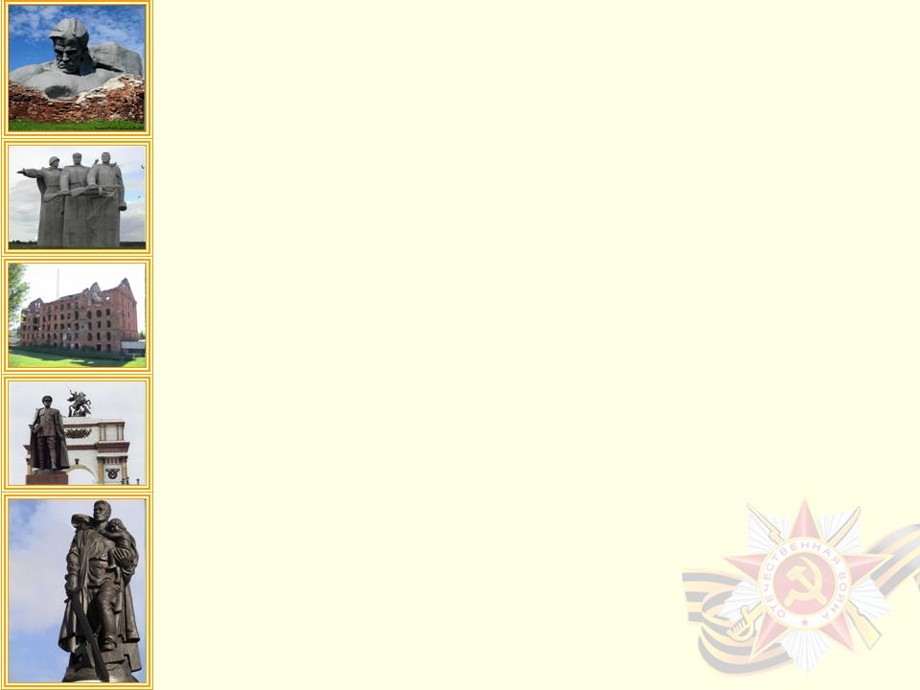
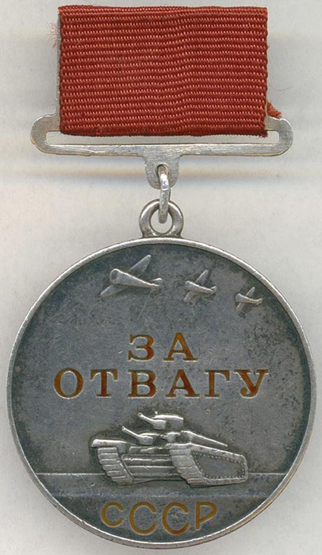
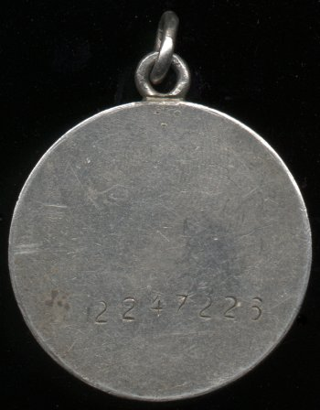
Награды Черкасова Филимона Никифоровича
медаль « За отвагу», «за Боевые заслуги».

Slide 6

Будем помнить, будем хранить в
сердце память…И будет так, так
непременно будет.
На сцену выйдет в орденах старик –
Последний на планете фронтовик
И перед ним в порыве встанут люди.
И голосом спокойным и усталым
Солдат бывалый поведёт рассказ,
Как нашу землю вырвал у металла,
Как это солнце от позора спас.
И он уйдёт, свидетель битвы грозной,
С букетом роз и маков полевых…
Смотрите вы на них, пока не поздно,
Пока они живут среди живых.

